Slide 1
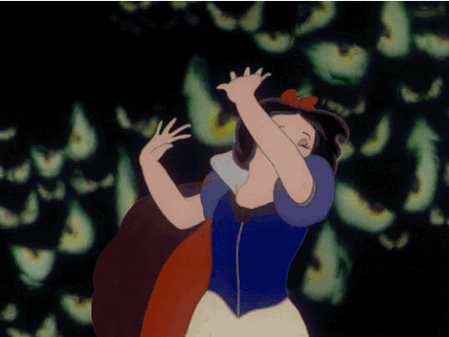

VOUS AVANT LE TUT’LIVE
VOUS APRES LE TUT’LIVE
Optique

Slide 2
TUT LIVE N°2
OPTIQUE

Slide 3
QCM 1 :
Quelles sont les propriétés de l’image d’un objet AB compris entre O et F objet dans une lentille divergente ?
Quelles sont les propriétés de l’image d’un objet AB compris entre O et F dans une lentille convergente ?

Slide 4
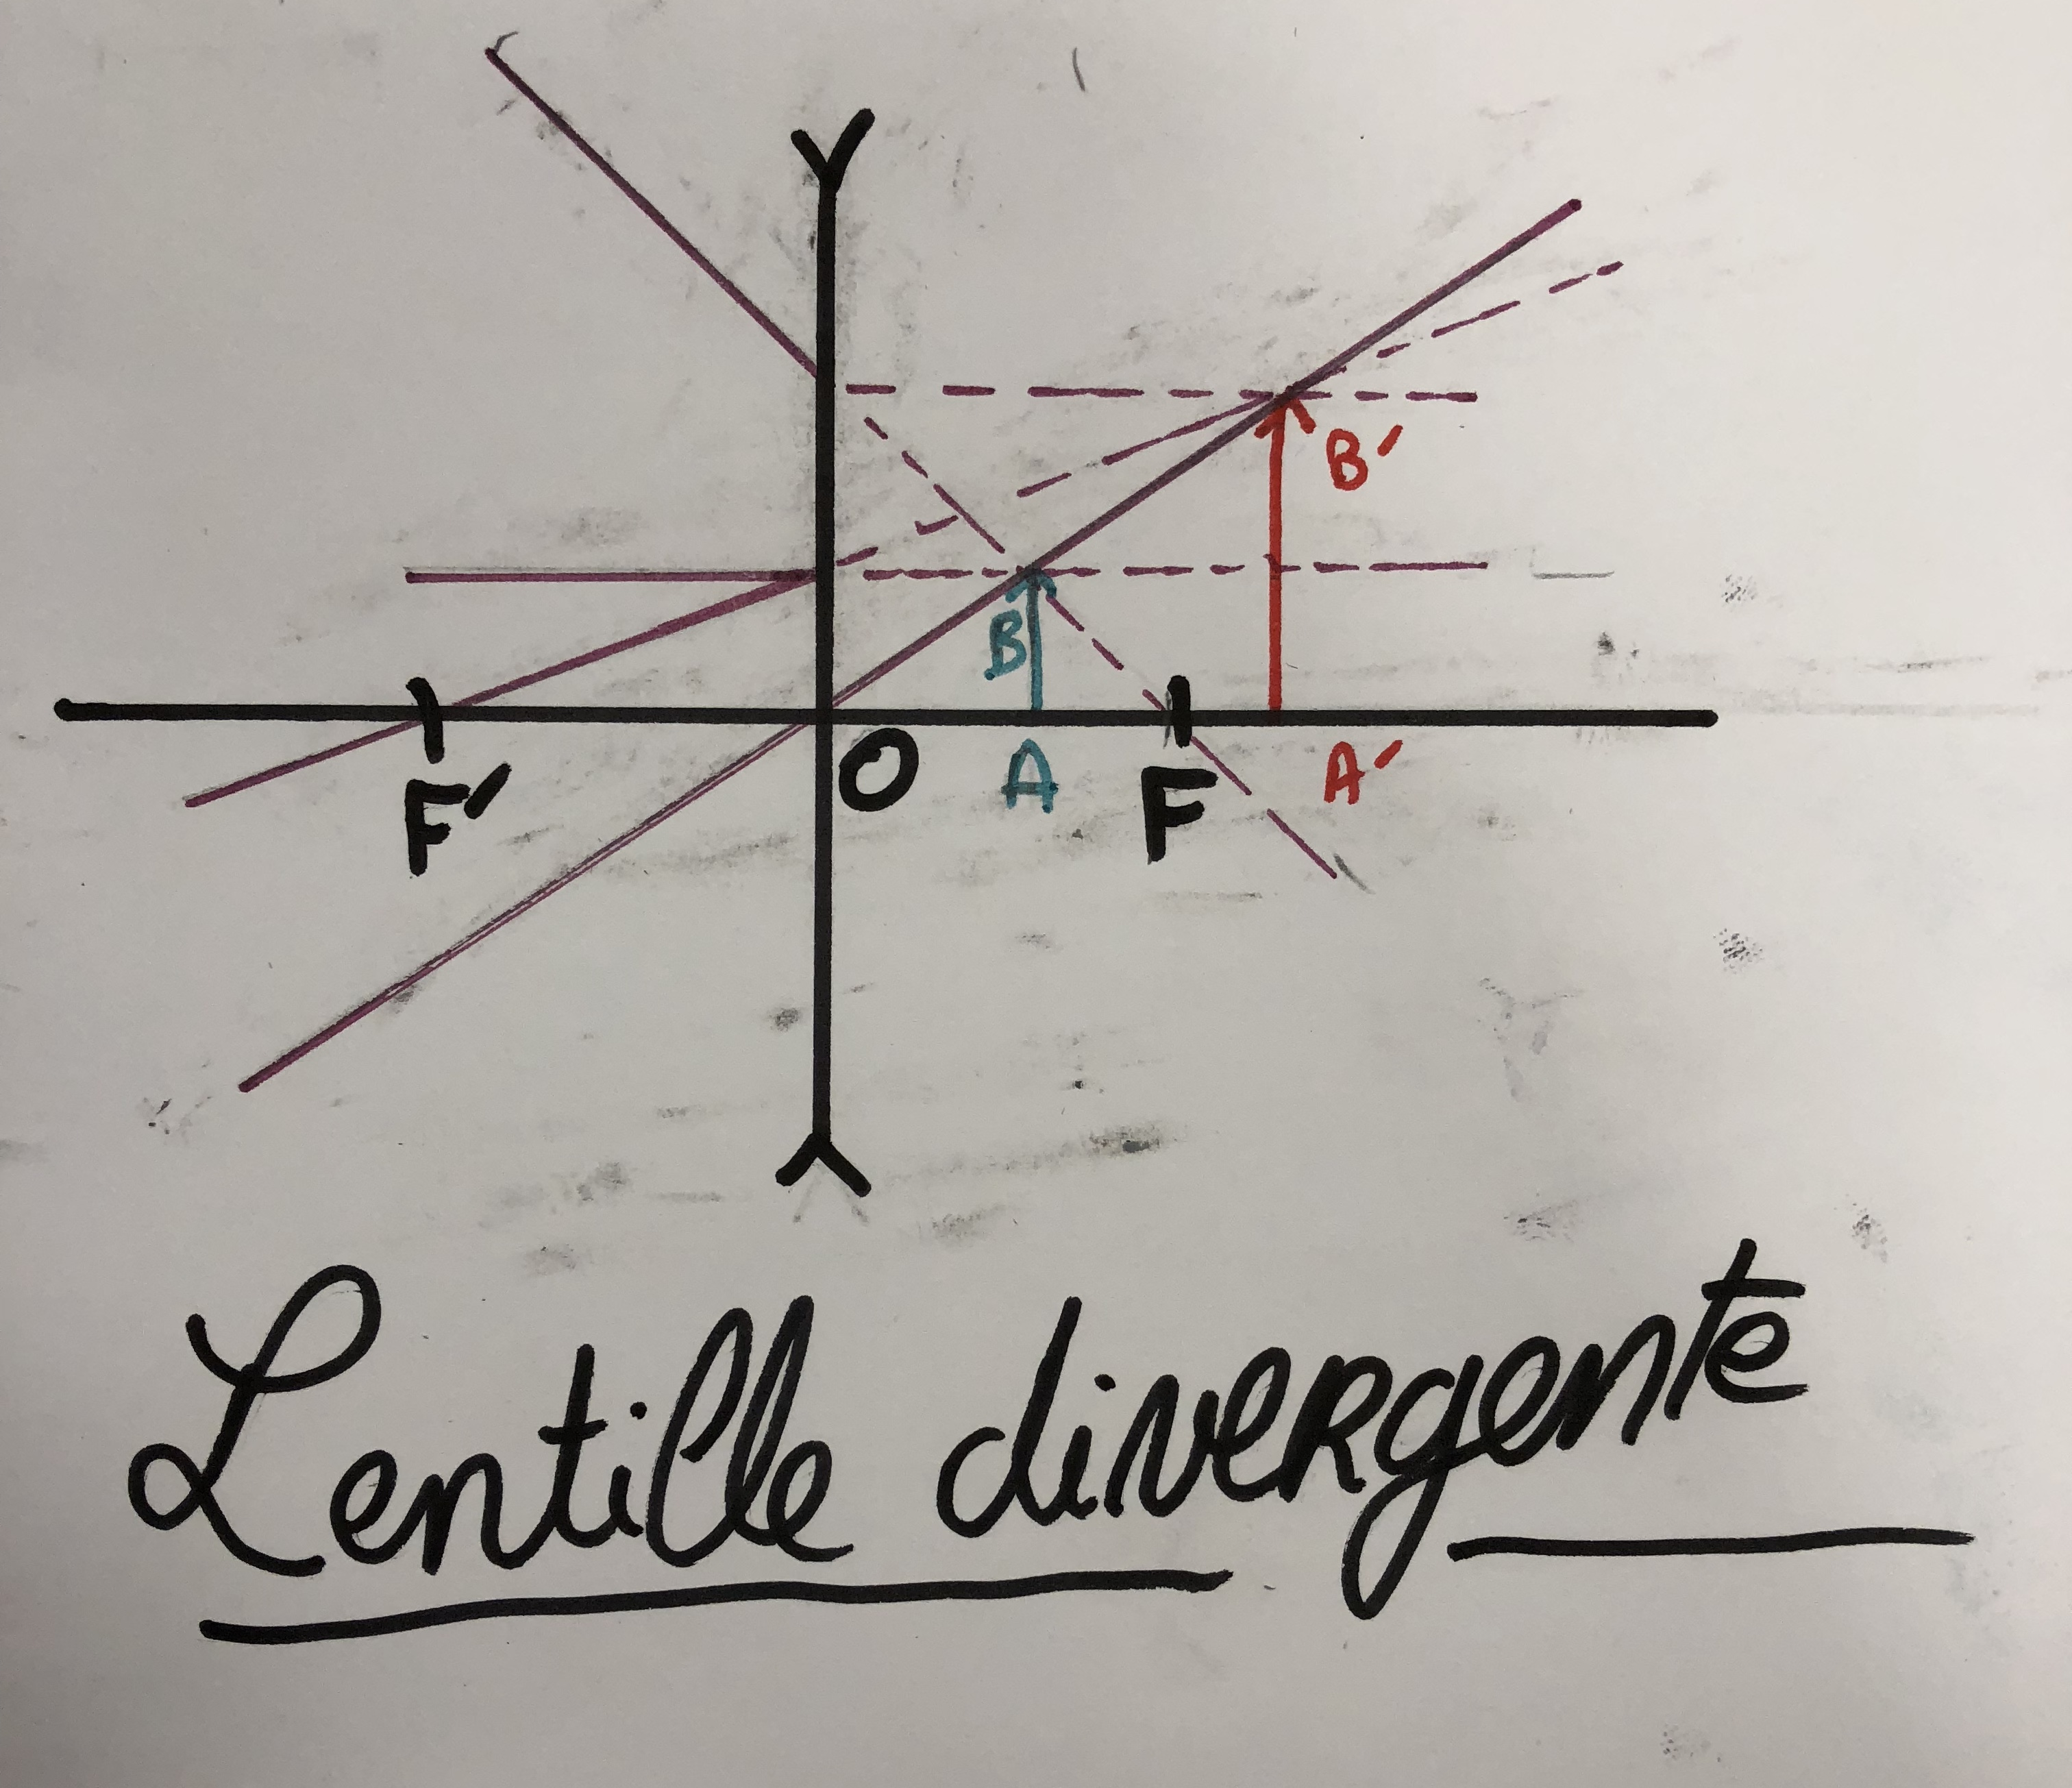
QCM 1 : Lentille DIvergente

Slide 5
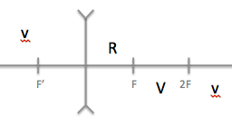
QCM 1 : Lentille DIvergente

Slide 6
QCM 1 : Lentille DIvergente
On a donc une image :
Agrandie
Réelle
Droite

Slide 7
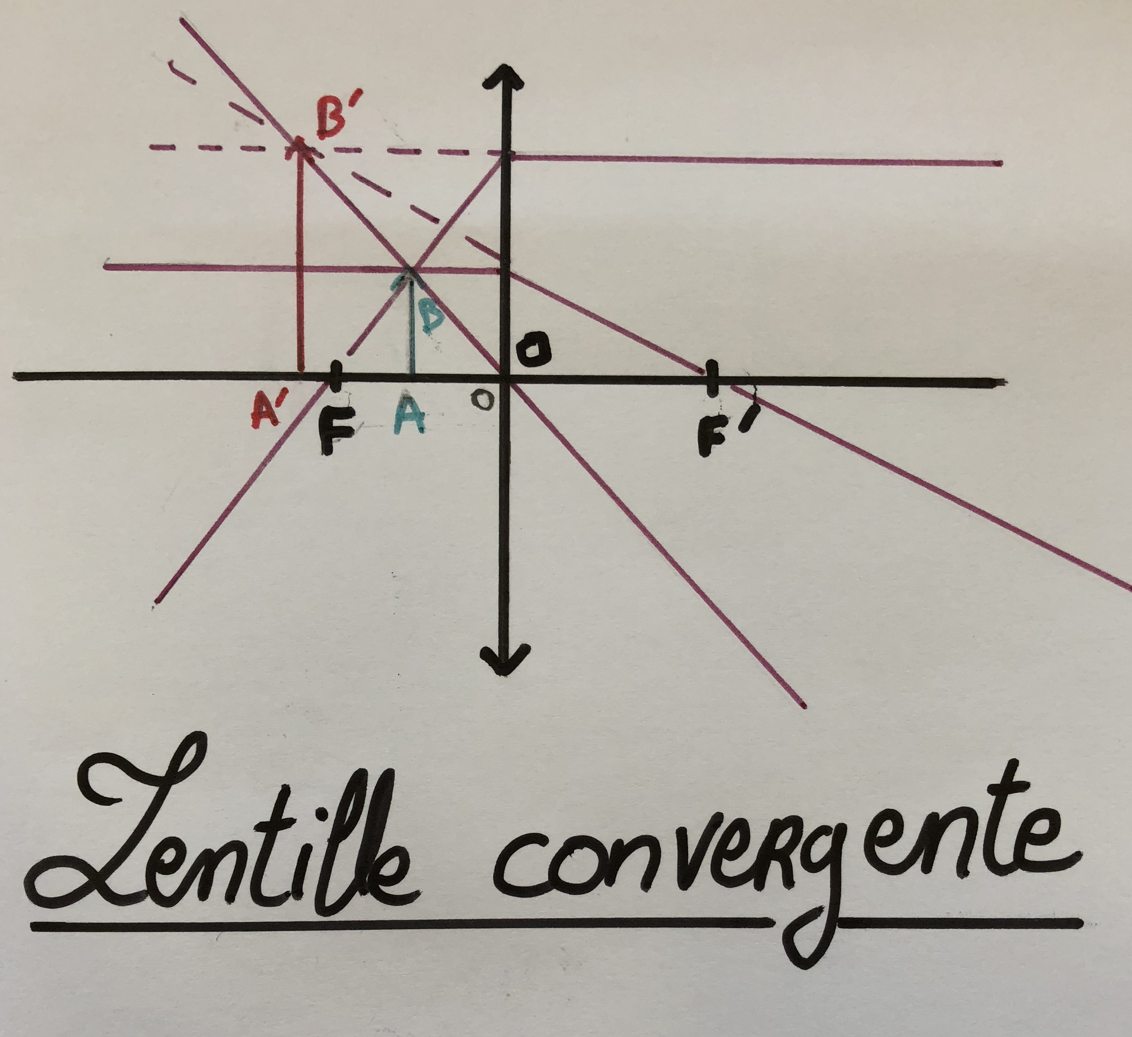
QCM 1 : Lentille convergente

Slide 8
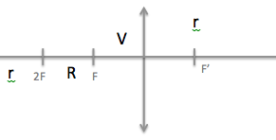
QCM 1 : Lentille convergente

Slide 9
QCM 1 : Lentille convergente
On a donc une image :
Agrandie
Virtuelle
Droite

Slide 10
QCM 2 : Microscopie
On considère un microscope de grossissement 200, et d’intervalle optique 16 cm. On sait que la puissance de l’oculaire est de 50 dioptries. Donnez la ou les proposition(s) vraie(s) concernant ce microscope :
A) La distance focale image de l’objectif est de 1 cm.
B) La distance focale image de l’objectif est de 0,2 cm.
C) Le grossissement de l’objectif est de 16 et celui de l’oculaire de 12,5.
D) Le grossissement de l’objectif est de 12,5 et celui de l’oculaire de 16.
E) Les propositions A, B, C, D sont fausses.

Slide 11
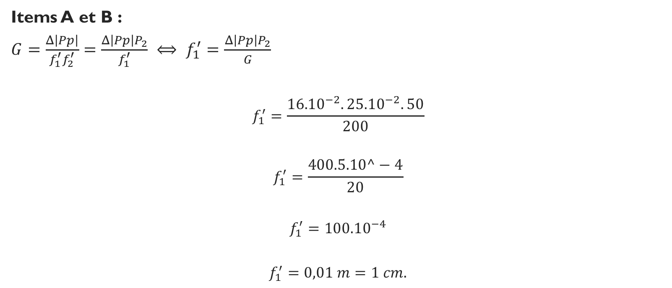
QCM 2 : Microscopie
Items A et B :
$G=\frac{Δ\left|Pp\right|}{f_{1}^{′}f_{2}^{′}}=\frac{Δ\left|Pp\right|P_{2}}{f_{1}^{′}} ⟺ f_{1}^{′}=\frac{Δ\left|Pp\right|P_{2}}{G}$
$$f_{1}^{′}=\frac{{16.10}^{−2}.{25.10}^{−2}.50}{200}$$
$$f_{1}^{′}=\frac{400.5.10^−4}{20}$$
$$f_{1}^{′}={100.10}^{−4}$$
$$f_{1}^{′}=0,01 m=1 cm.$$

Slide 12
QCM 2 : Microscopie
On considère un microscope de grossissement 200, et d’intervalle optique 16 cm. On sait que la puissance de l’oculaire est de 50 dioptries. Donnez la ou les proposition(s) vraie(s) concernant ce microscope :
A) La distance focale image de l’objectif est de 1 cm.
B) La distance focale image de l’objectif est de 0,2 cm.
C) Le grossissement de l’objectif est de 16 et celui de l’oculaire de 12,5.
D) Le grossissement de l’objectif est de 12,5 et celui de l’oculaire de 16.
E) Les propositions A, B, C, D sont fausses.

Slide 13
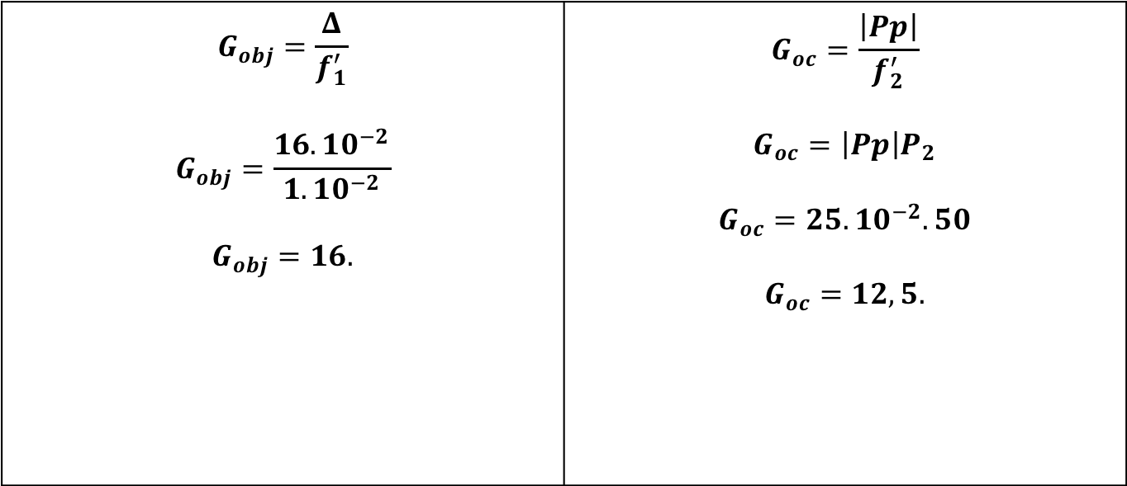
QCM 2 : Microscopie
Items C et D :
$$G_{obj}=\frac{Δ}{f_{1}^{′}}$$ $$G_{obj}=\frac{16.10^{−2}}{1.10^{−2}}$$ $$G_{obj}=16.$$ | $$G_{oc}=\frac{\left|Pp\right|}{f_{2}^{′}}$$ $$G_{oc}=\left|Pp\right|P_{2}$$ $$G_{oc}=25.10^{−2}.50$$ $$G_{oc}=12,5.$$

Slide 14
QCM 3 : Interférences/Diffraction
Concernant une tache de diffraction verticale sur un écran.
A) Elles sont causées par le passage d’un laser dans une fente verticale.
B) La largeur angulaire de la tache centrale est indépendante de la distance d’observation.
C) Si l’on augmente la distance d’observation d’un facteur 2, l’interfrange L, est multipliée par 4.
D) Si l’on augmente d’un facteur 2 la longueur d’onde et d’un facteur 4 la largeur de la fente, la largeur de la tache centrale est diminuée d’un facteur 2.
E) Les propositions A, B, C, D sont fausses.

Slide 15
QCM 3 : Interférences/Diffraction
Concernant une tache de diffraction verticale sur un écran.
A) Elles sont causées par le passage d’un laser dans une fente verticale.
➔ Lors d’une diffraction la fente et les tâches ne sont pas dans le même sens. Si la tache est verticale, la fente est horizontale!

Slide 16
QCM 3 : Interférences/Diffraction
Concernant une tache de diffraction verticale sur un écran.
B) La largeur angulaire de la tache centrale est indépendante de la distance d’observation.
➔ Vrai : La largeur angulaire de la tâche centrale en est indépendante! Si elle en devient dépendante, on calcule directement l’interfrange!

Slide 17
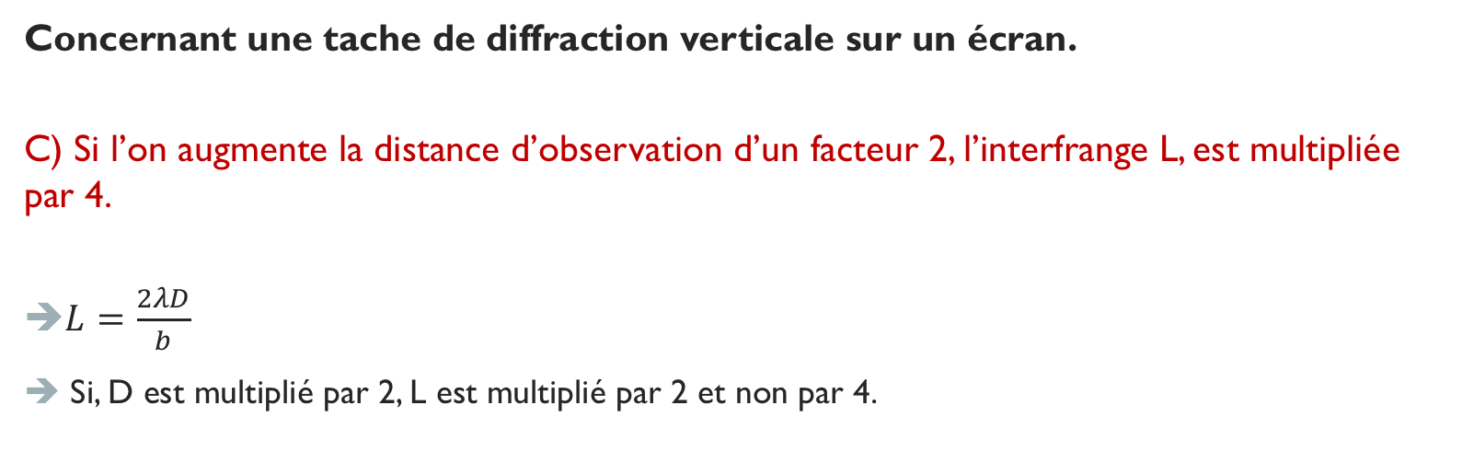
QCM 3 : Interférences/Diffraction
Concernant une tache de diffraction verticale sur un écran.
C) Si l’on augmente la distance d’observation d’un facteur 2, l’interfrange L, est multipliée par 4.
$L=\frac{2λD}{b}$
Si, D est multiplié par 2, L est multiplié par 2 et non par 4.

Slide 18
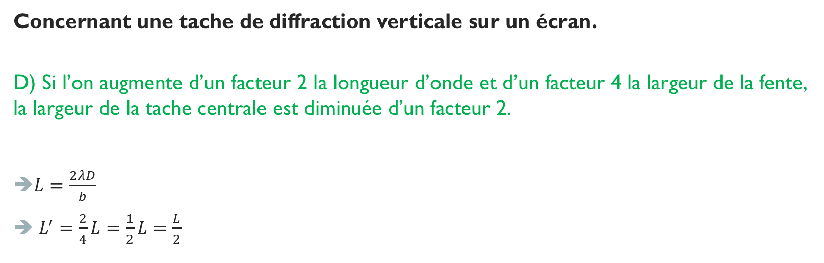
QCM 3 : Interférences/Diffraction
Concernant une tache de diffraction verticale sur un écran.
D) Si l’on augmente d’un facteur 2 la longueur d’onde et d’un facteur 4 la largeur de la fente, la largeur de la tache centrale est diminuée d’un facteur 2.
$L=\frac{2λD}{b}$
$L^{′}=\frac{2}{4}L=\frac{1}{2}L=\frac{L}{2}$

Slide 19
QCM 3 : Interférences/Diffraction
Concernant une tache de diffraction verticale sur un écran.
A) Elles sont causées par le passage d’un laser dans une fente verticale.
B) La largeur angulaire de la tache centrale est indépendante de la distance d’observation.
C) Si l’on augmente la distance d’observation d’un facteur 2, l’interfrange L, est multipliée par 4.
D) Si l’on augmente d’un facteur 2 la longueur d’onde et d’un facteur 4 la largeur de la fente, la largeur de la tache centrale est diminuée d’un facteur 2.
E) Les propositions A, B, C, D sont fausses.

Slide 20
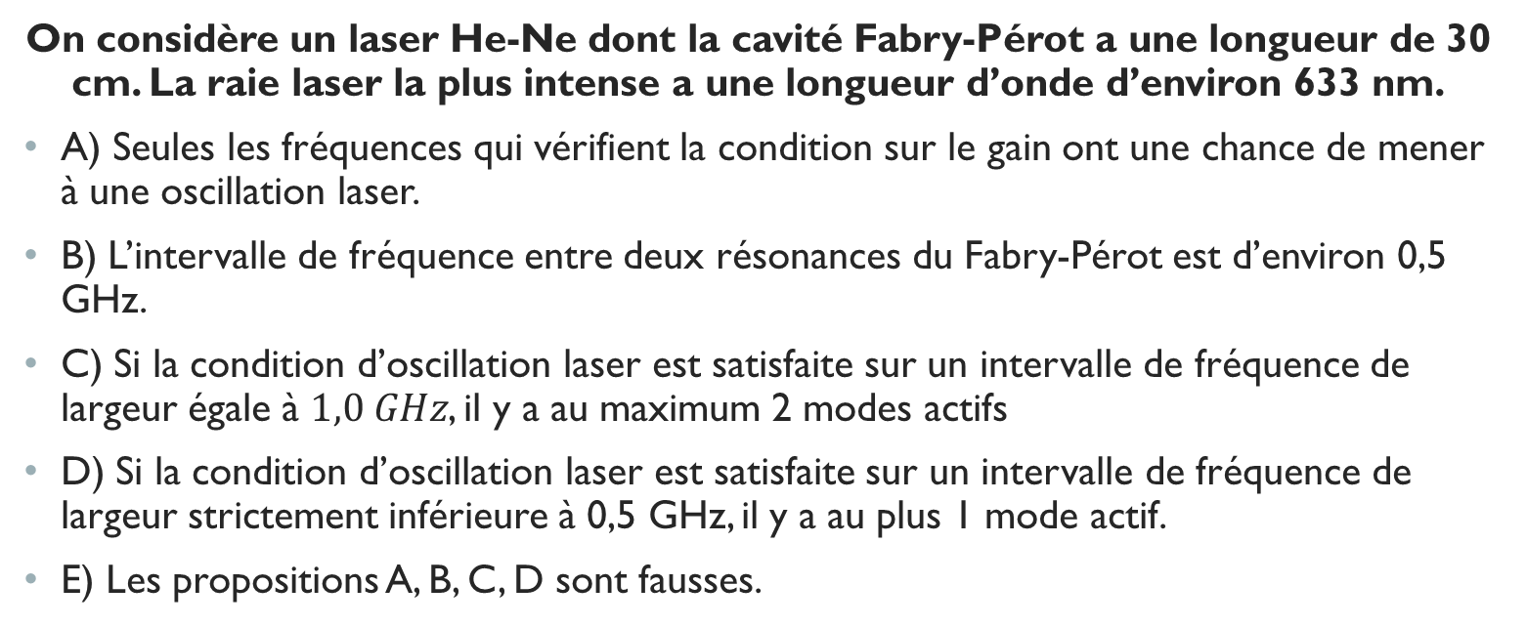
QCM 4 : LASER
On considère un laser He-Ne dont la cavité Fabry-Pérot a une longueur de 30 cm. La raie laser la plus intense a une longueur d’onde d’environ 633 nm.
A) Seules les fréquences qui vérifient la condition sur le gain ont une chance de mener à une oscillation laser.
B) L’intervalle de fréquence entre deux résonances du Fabry-Pérot est d’environ 0,5 GHz.
C) Si la condition d’oscillation laser est satisfaite sur un intervalle de fréquence de largeur égale à $1,0 GHz$, il y a au maximum 2 modes actifs
D) Si la condition d’oscillation laser est satisfaite sur un intervalle de fréquence de largeur strictement inférieure à 0,5 GHz, il y a au plus 1 mode actif.
E) Les propositions A, B, C, D sont fausses.

Slide 21

cavité Fabry-Pérot ?

Slide 22
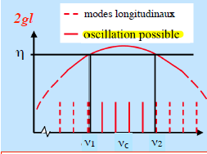
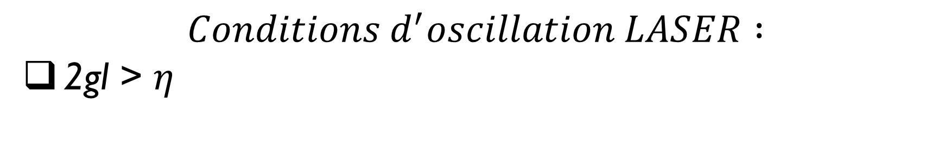
$$Conditions d^{′}oscillation LASER :$$
2gl > $η$

Slide 23
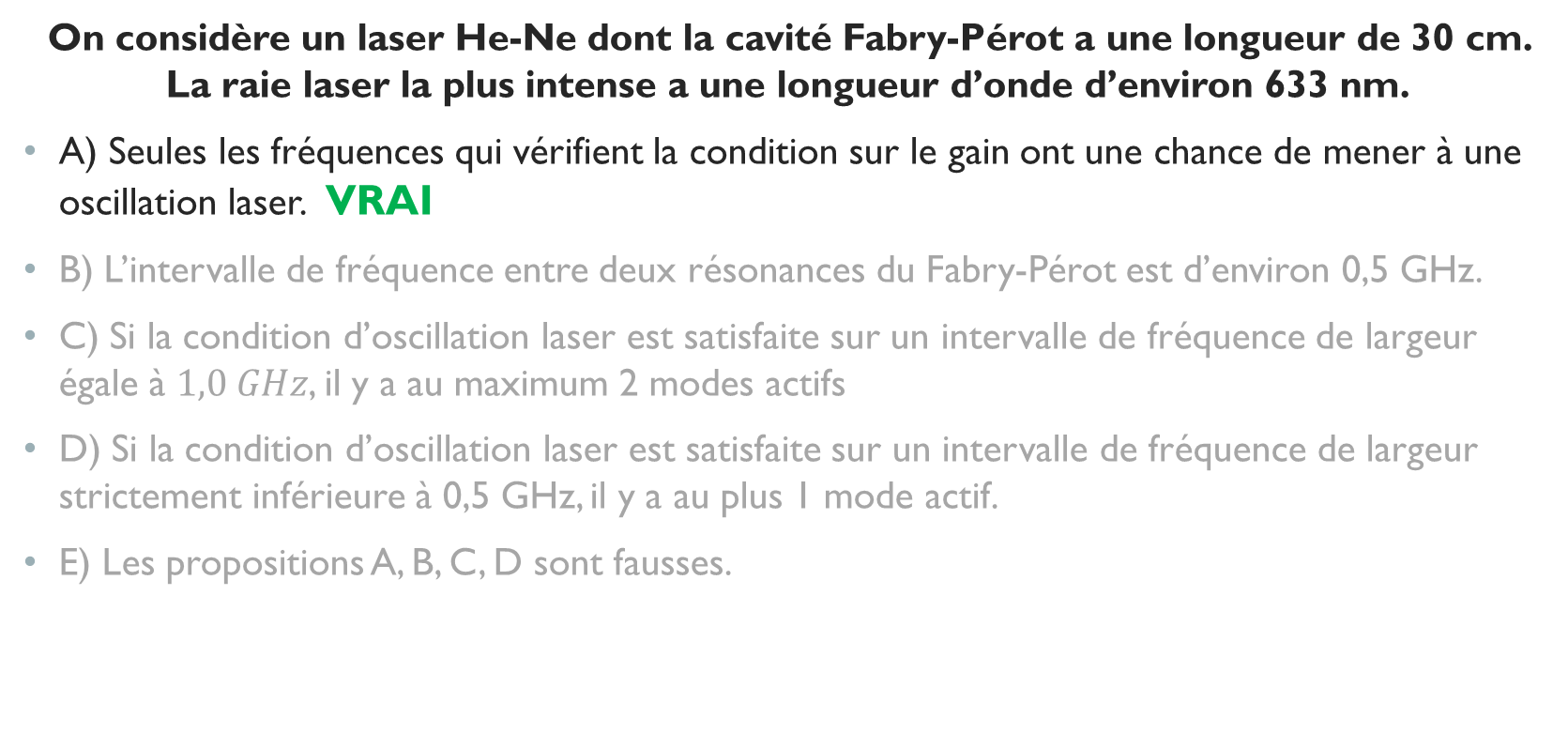
On considère un laser He-Ne dont la cavité Fabry-Pérot a une longueur de 30 cm. La raie laser la plus intense a une longueur d’onde d’environ 633 nm.
A) Seules les fréquences qui vérifient la condition sur le gain ont une chance de mener à une oscillation laser. VRAI
B) L’intervalle de fréquence entre deux résonances du Fabry-Pérot est d’environ 0,5 GHz.
C) Si la condition d’oscillation laser est satisfaite sur un intervalle de fréquence de largeur égale à $1,0 GHz$, il y a au maximum 2 modes actifs
D) Si la condition d’oscillation laser est satisfaite sur un intervalle de fréquence de largeur strictement inférieure à 0,5 GHz, il y a au plus 1 mode actif.
E) Les propositions A, B, C, D sont fausses.

Slide 24
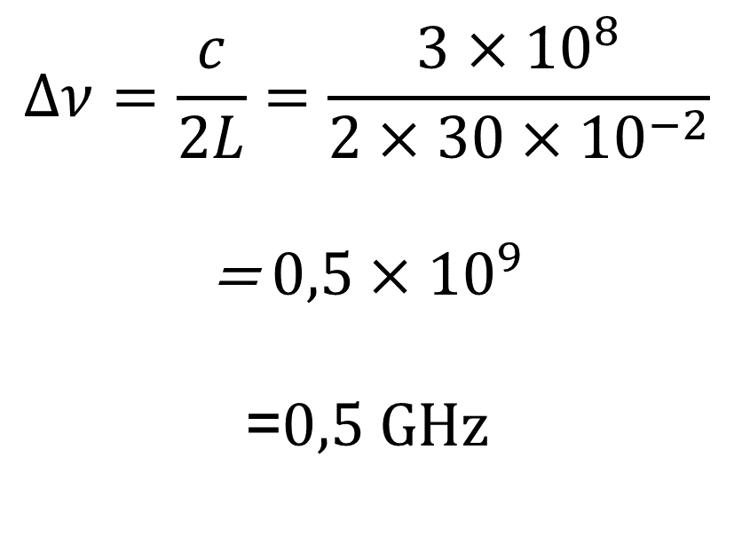
INTERVALLE DE FREQUENCE ENTRE DEUX MODES ?
$$∆ν=\frac{c}{2L}=\frac{3×{10}^{8}}{2×30×{10}^{−2}}$$
= $0,5×{10}^{9}$
=$0,5 GHz$

Slide 25
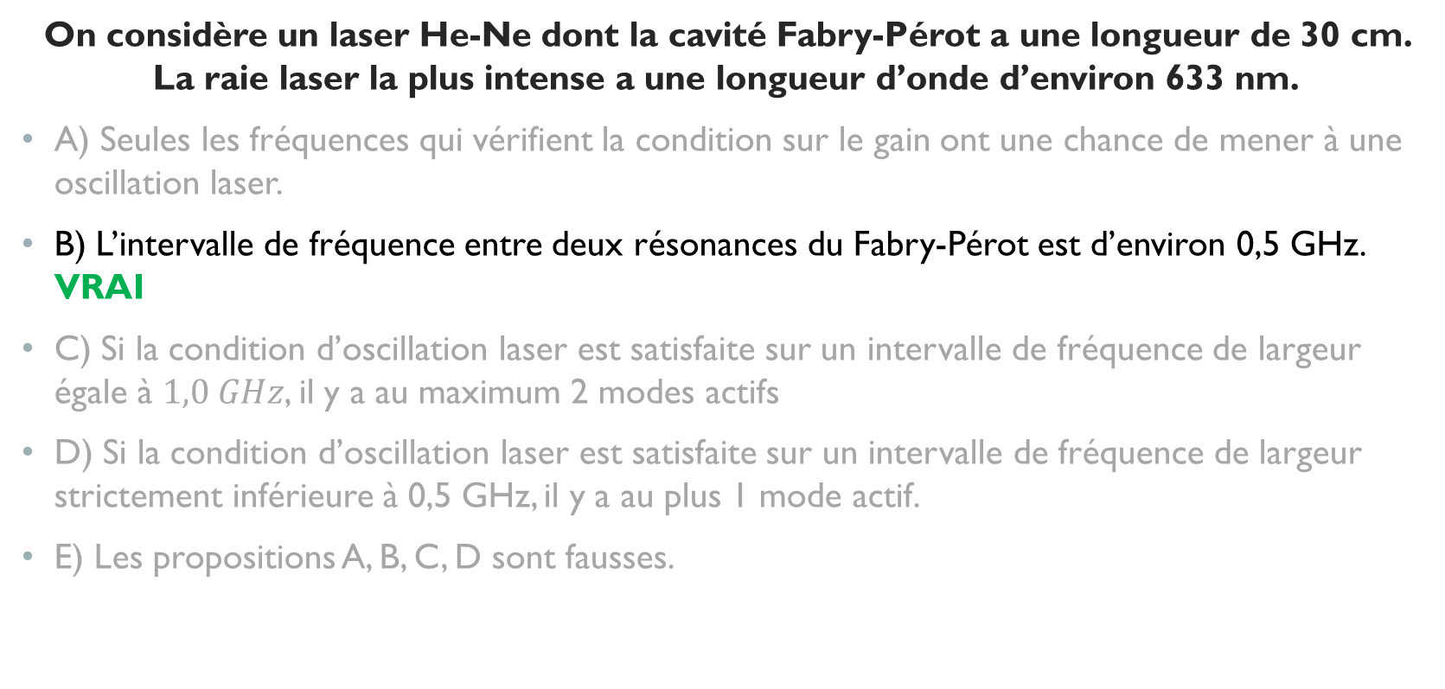
On considère un laser He-Ne dont la cavité Fabry-Pérot a une longueur de 30 cm. La raie laser la plus intense a une longueur d’onde d’environ 633 nm.
A) Seules les fréquences qui vérifient la condition sur le gain ont une chance de mener à une oscillation laser.
B) L’intervalle de fréquence entre deux résonances du Fabry-Pérot est d’environ 0,5 GHz. VRAI
C) Si la condition d’oscillation laser est satisfaite sur un intervalle de fréquence de largeur égale à $1,0 GHz$, il y a au maximum 2 modes actifs
D) Si la condition d’oscillation laser est satisfaite sur un intervalle de fréquence de largeur strictement inférieure à 0,5 GHz, il y a au plus 1 mode actif.
E) Les propositions A, B, C, D sont fausses.

Slide 26
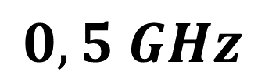
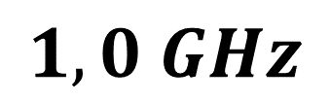


Nombre de modes actifs
?
$$v1$$
$$v2$$
$$1,0 GHz$$
$$0,5 GHz$$

Slide 27
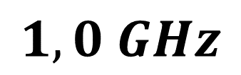

$$1,0 GHz$$
$$1,0 GHz$$
2 modes actifs
3 modes actifs

Slide 28
astuce
$$Nbr de mode=\frac{v2−v1}{v0}$$
L’entier supérieur du nombre obtenu = i
$$Nbr de mode=i−1$$
L’entier supérieur du nombre obtenu - 1

Slide 29
astuce
$$Nbr de mode=\frac{1}{0,5}=2 →3$$
$$Nbr de mode=3−1=2$$

Slide 30
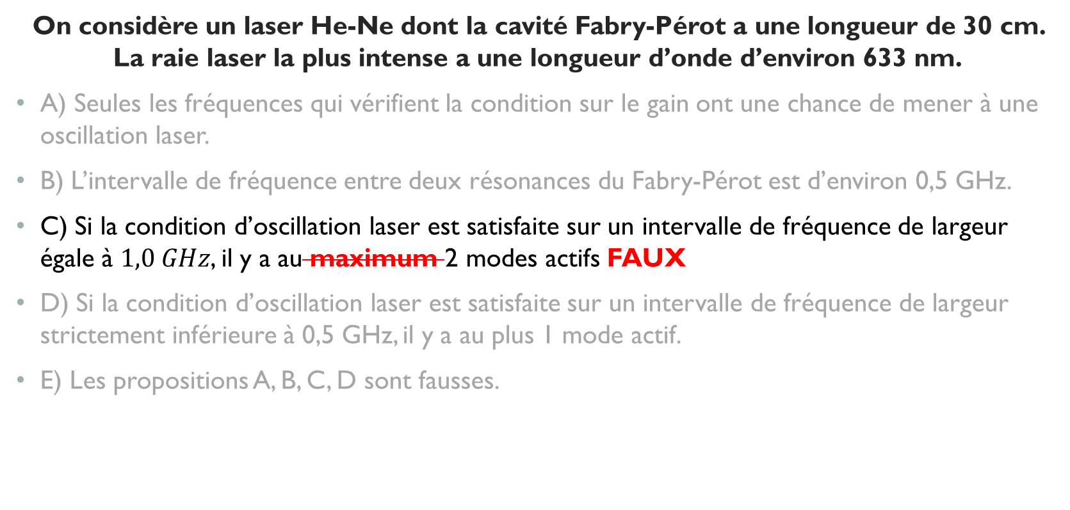
On considère un laser He-Ne dont la cavité Fabry-Pérot a une longueur de 30 cm. La raie laser la plus intense a une longueur d’onde d’environ 633 nm.
A) Seules les fréquences qui vérifient la condition sur le gain ont une chance de mener à une oscillation laser.
B) L’intervalle de fréquence entre deux résonances du Fabry-Pérot est d’environ 0,5 GHz.
C) Si la condition d’oscillation laser est satisfaite sur un intervalle de fréquence de largeur égale à $1,0 GHz$, il y a au maximum 2 modes actifs FAUX
D) Si la condition d’oscillation laser est satisfaite sur un intervalle de fréquence de largeur strictement inférieure à 0,5 GHz, il y a au plus 1 mode actif.
E) Les propositions A, B, C, D sont fausses.

Slide 31
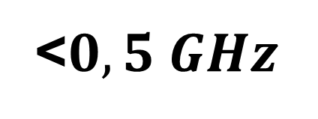
astuce
$$Nbr de mode=\frac{<0,5}{0,5}<1$$
<$0,5 GHz$

Slide 32
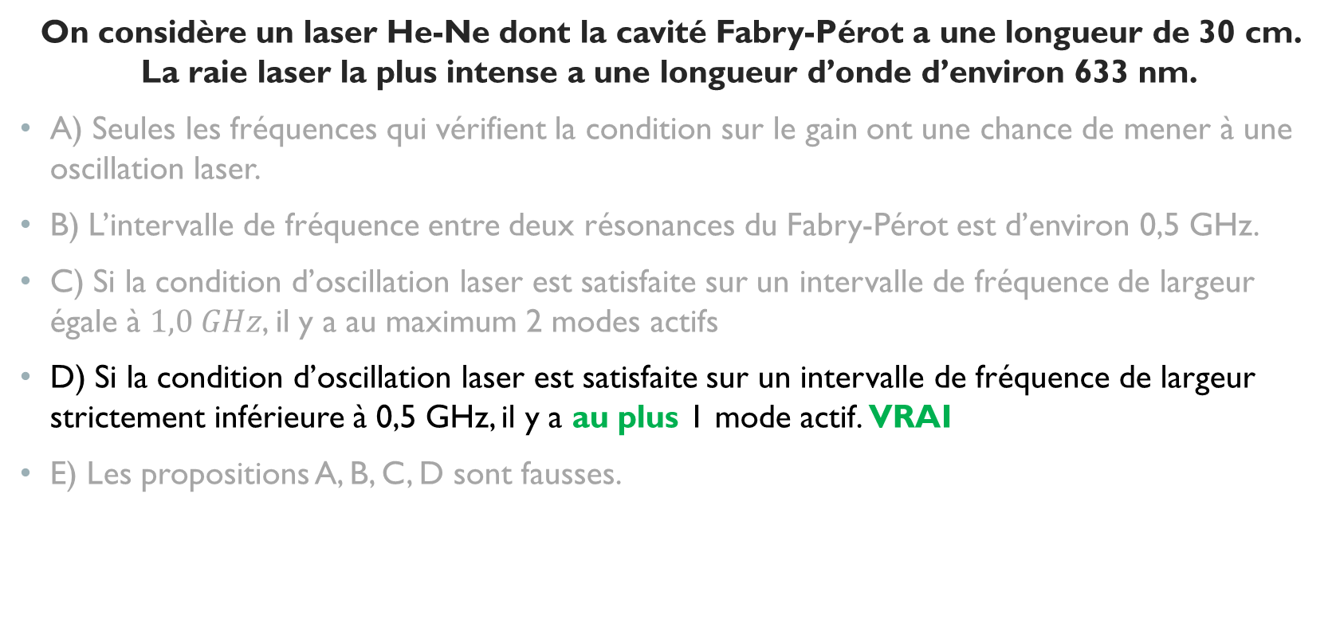
On considère un laser He-Ne dont la cavité Fabry-Pérot a une longueur de 30 cm. La raie laser la plus intense a une longueur d’onde d’environ 633 nm.
A) Seules les fréquences qui vérifient la condition sur le gain ont une chance de mener à une oscillation laser.
B) L’intervalle de fréquence entre deux résonances du Fabry-Pérot est d’environ 0,5 GHz.
C) Si la condition d’oscillation laser est satisfaite sur un intervalle de fréquence de largeur égale à $1,0 GHz$, il y a au maximum 2 modes actifs
D) Si la condition d’oscillation laser est satisfaite sur un intervalle de fréquence de largeur strictement inférieure à 0,5 GHz, il y a au plus 1 mode actif. VRAI
E) Les propositions A, B, C, D sont fausses.

Slide 33
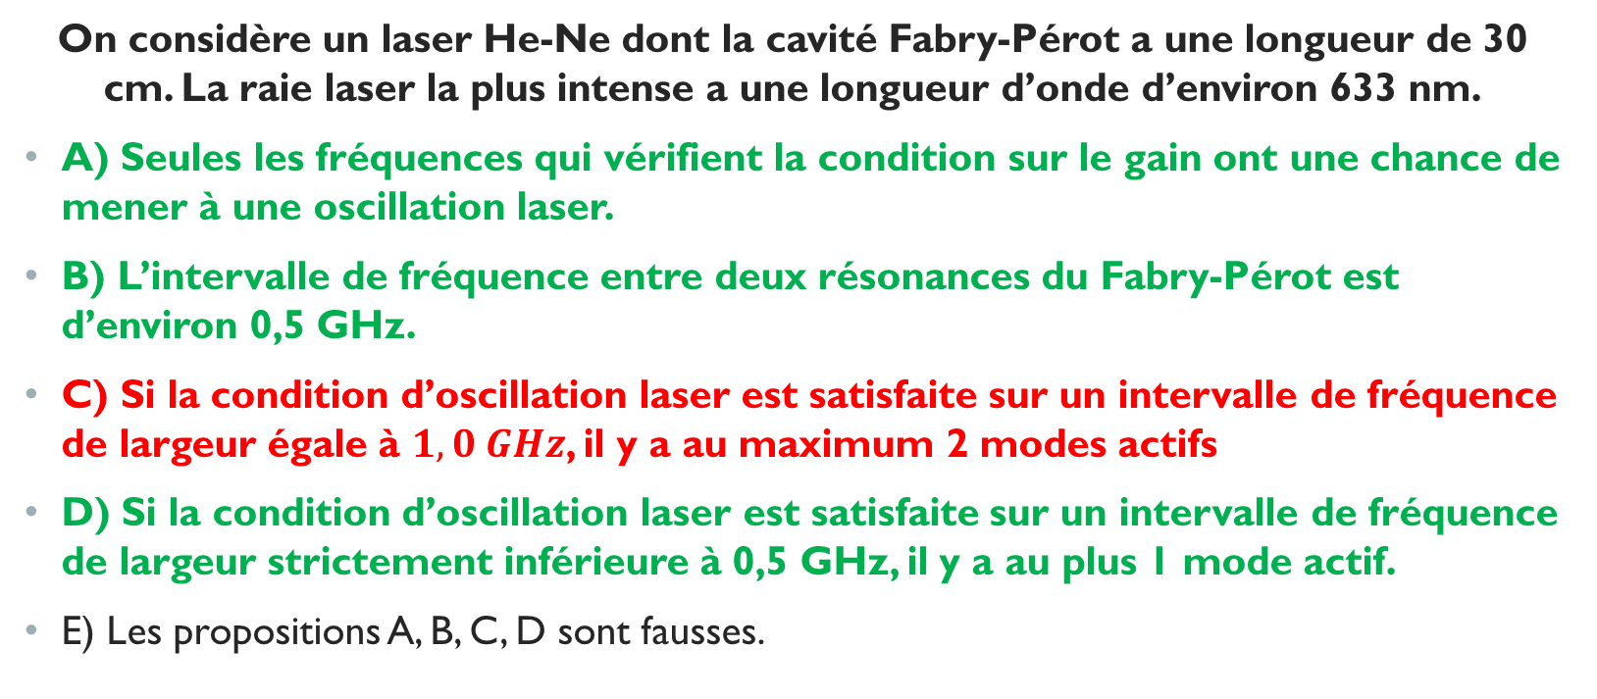
QCM 4 : LASER
On considère un laser He-Ne dont la cavité Fabry-Pérot a une longueur de 30 cm. La raie laser la plus intense a une longueur d’onde d’environ 633 nm.
A) Seules les fréquences qui vérifient la condition sur le gain ont une chance de mener à une oscillation laser.
B) L’intervalle de fréquence entre deux résonances du Fabry-Pérot est d’environ 0,5 GHz.
C) Si la condition d’oscillation laser est satisfaite sur un intervalle de fréquence de largeur égale à $1,0 GHz$, il y a au maximum 2 modes actifs
D) Si la condition d’oscillation laser est satisfaite sur un intervalle de fréquence de largeur strictement inférieure à 0,5 GHz, il y a au plus 1 mode actif.
E) Les propositions A, B, C, D sont fausses.

Slide 34
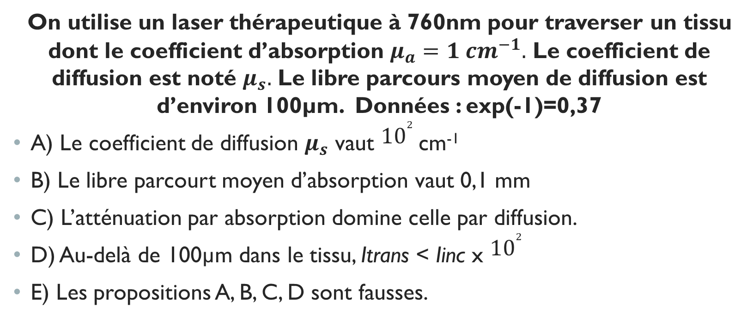
QCM 5 : EMISSION DE LA LUMIERE par la matiere
On utilise un laser thérapeutique à 760nm pour traverser un tissu dont le coefficient d’absorption $μ_{a}=1 cm^{−1}.$ Le coefficient de diffusion est noté $μ_{s}.$ Le libre parcours moyen de diffusion est d’environ 100µm. Données : exp(-1)=0,37
A) Le coefficient de diffusion $μ_{s}$ vaut ${10}^{2}$cm⁻¹
B) Le libre parcourt moyen d’absorption vaut 0,1 mm
C) L’atténuation par absorption domine celle par diffusion.
D) Au-delà de 100µm dans le tissu, Itrans < Iinc x ${10}^{2}$
E) Les propositions A, B, C, D sont fausses.

Slide 35
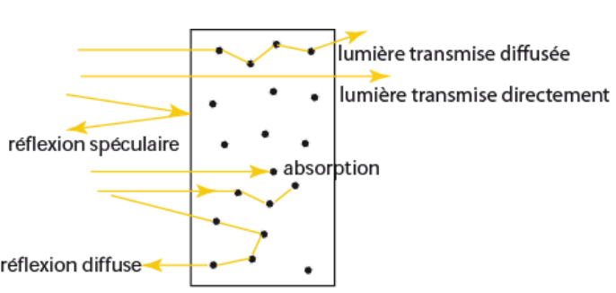

Slide 36
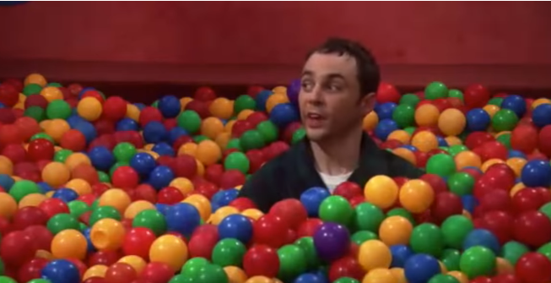
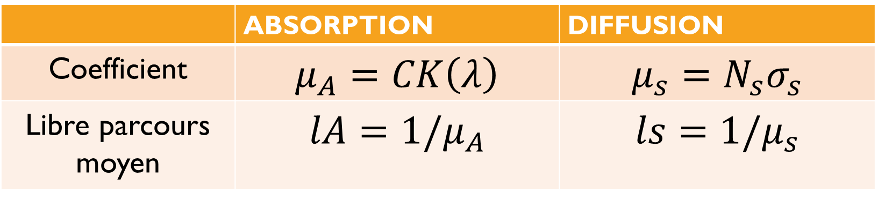
 | ABSORPTION | DIFFUSION
Coefficient | $$μ_{A}=CK\left(λ\right)$$ | $$μ_{s}=N_{s}σ_{s}$$
Libre parcours moyen | $$lA=1/μ_{A}$$ | $$ls=1/μ_{s}$$

Slide 37
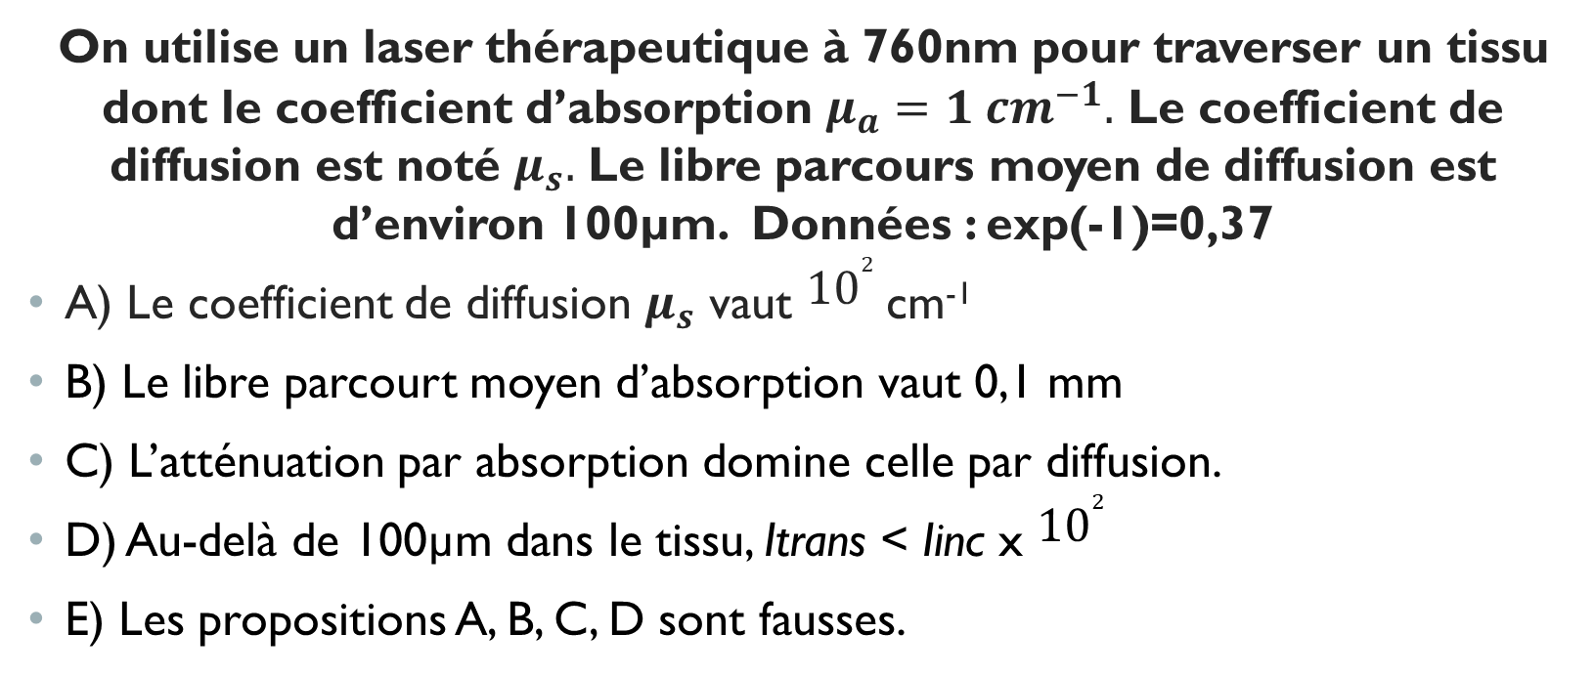
QCM 5 : EMISSION DE LA LUMIERE par la matiere
On utilise un laser thérapeutique à 760nm pour traverser un tissu dont le coefficient d’absorption $μ_{a}=1 cm^{−1}.$ Le coefficient de diffusion est noté $μ_{s}.$ Le libre parcours moyen de diffusion est d’environ 100µm. Données : exp(-1)=0,37
A) Le coefficient de diffusion $μ_{s}$ vaut ${10}^{2}$cm⁻¹
B) Le libre parcourt moyen d’absorption vaut 0,1 mm
C) L’atténuation par absorption domine celle par diffusion.
D) Au-delà de 100µm dans le tissu, Itrans < Iinc x ${10}^{2}$
E) Les propositions A, B, C, D sont fausses.

Slide 38
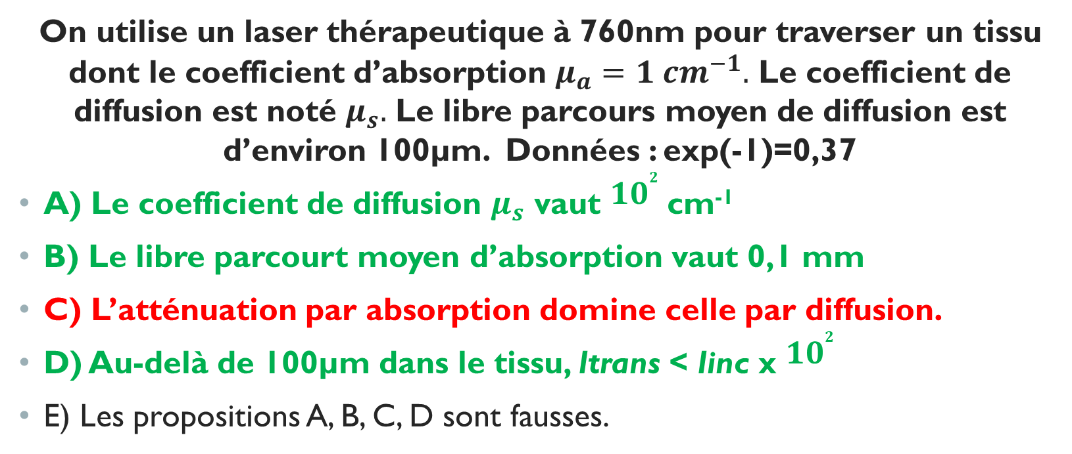
QCM 5 : EMISSION DE LA LUMIERE par la matiere
On utilise un laser thérapeutique à 760nm pour traverser un tissu dont le coefficient d’absorption $μ_{a}=1 cm^{−1}.$ Le coefficient de diffusion est noté $μ_{s}.$ Le libre parcours moyen de diffusion est d’environ 100µm. Données : exp(-1)=0,37
A) Le coefficient de diffusion $μ_{s}$ vaut ${10}^{2}$cm⁻¹
B) Le libre parcourt moyen d’absorption vaut 0,1 mm
C) L’atténuation par absorption domine celle par diffusion.
D) Au-delà de 100µm dans le tissu, Itrans < Iinc x ${10}^{2}$
E) Les propositions A, B, C, D sont fausses.

Slide 39
QCM 6 : PHOTOMETRIE
On considère une ampoule correspondant à une source lumineuse ponctuelle de 900 lm, consommant 30W qui rayonne dans un quart d’espace complet. On utilisera π = 3.
A) L’intensité lumineuse de cette source est d’environ 300cd.
B) Le rendement de cette lampe est inférieur à 28 lm/W.
C) L’éclairement à 3 m de cette source, sous un angle de 60° par rapport à la normale à la surface éclairée, est d'environ 50 lx
D) L’émittance de la lumière est de 43,67 lm/m².
E) Les propositions A, B, C, D sont fausses.

Slide 40
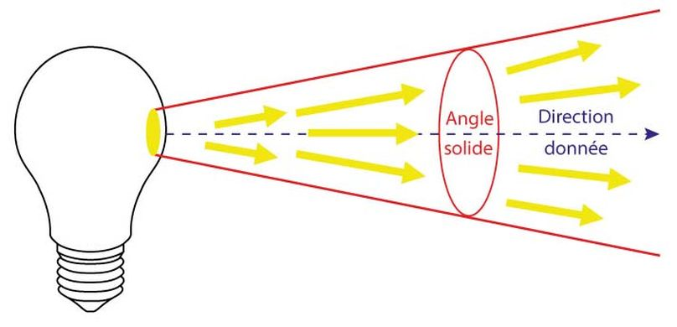

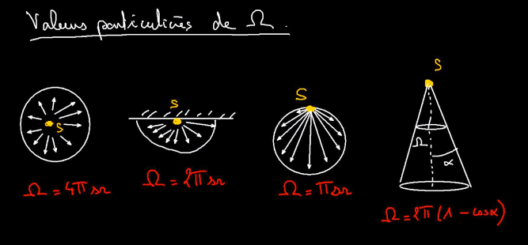

ANGLE EN 2D
s
ANGLE EN 3D

Slide 41
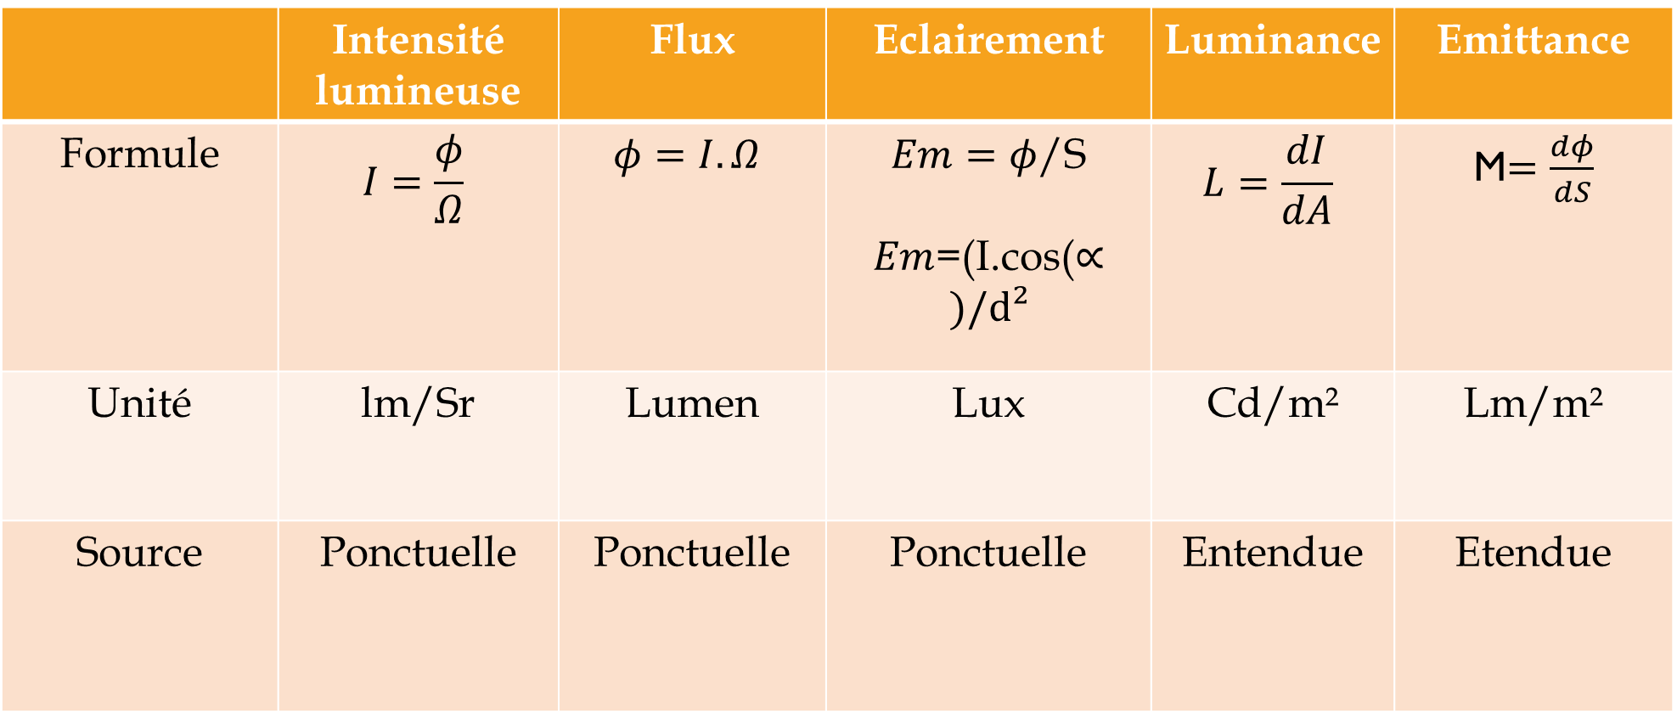
 | Intensité lumineuse | Flux | Eclairement | Luminance | Emittance
Formule | $$I=\frac{φ}{Ω}$$ | $$φ=I.Ω$$ | $Em=φ$/S $Em$=(I.cos($∝)/d²$ | $$L=\frac{dI}{dA}$$ | M$=\frac{dφ}{dS}$
Unité | lm/Sr | Lumen | Lux | Cd/m² | Lm/m²
Source | Ponctuelle | Ponctuelle | Ponctuelle | Entendue | Etendue
Flux lumineux qui arrive sur une surface
Candéla ou Flux lumineux renvoyé par une surface lumineuse

Slide 42
QCM 6 : EMISSION DE LA LUMIERE par la matiere
On considère une ampoule correspondant à une source lumineuse ponctuelle de 900 lm, consommant 30W qui rayonne dans un quart d’espace complet. On utilisera π = 3.
A) L’intensité lumineuse de cette source est d’environ 300cd.
B) Le rendement de cette lampe est inférieur à 28 lm/W.
C) L’éclairement à 3 m de cette source, sous un angle de 60° par rapport à la normale à la surface éclairée, est d'environ 50 lx
D) L’émittance de la lumière est de 43,67 lm/m².
E) Les propositions A, B, C, D sont fausses.

Slide 43
QCM 6 : EMISSION DE LA LUMIERE par la matiere
On considère une ampoule correspondant à une source lumineuse ponctuelle de 900 lm, consommant 30W qui rayonne dans un quart d’espace complet. On utilisera π = 3.
A) L’intensité lumineuse de cette source est d’environ 300cd.
B) Le rendement de cette lampe est inférieur à 28 lm/W.
C) L’éclairement à 3 m de cette source, sous un angle de 60° par rapport à la normale à la surface éclairée, est d'environ 50 lx
D) L’émittance de la lumière est de 43,67 lm/m².
E) Les propositions A, B, C, D sont fausses.

Slide 44
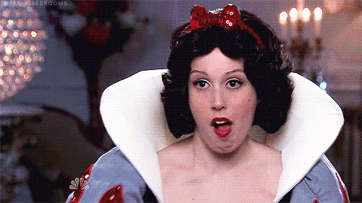
END

